Slide 1
Consideraciones Conceptuales
Dr. Sergio G. Eissa

Slide 2
ESTADO
Estado (Weber): Forma de dominación política de una comunidad humana que se materializa en una asociación jurídico administrativa que reclama para si el monopolio de la violencia legítima con éxito en un territorio determinado.
La violencia es su medio específico, pero no es el único ni el normal.
Capacidad de secularización y universalizar reglas.

Slide 3
Idealmente, el Estado ejerce una dominación racional-legal. El Estado posee una estructura organizacional que concentra los medios materiales de explotación que son administrados por la burocracia (jurídico, tributario y coercitivo). Es lo que Gramsci denomina “sociedad política”. La burocracia se reconfigura frente al surgimiento de nuevas cuestiones problemáticas. La burocracia no es neutra políticamente y tiene el conocimiento técnico y procedimental, lo que le permite moldear las políticas públicas.

Slide 4
Sociedad Civil y la Sociedad Política integran la “superestructura”. A través de la sociedad civil (escuela, familia, medios de comunicación, la iglesia, entre otras), la clase dominante instaura una hegemonía que crea sentido común. Estado en sentido amplio. En consecuencia, la ocupación del Aparato del Estado –medios de coerción y extracción- (por medios democráticos o revolucionarios) no supone tener el control del Estado. Por ello, son importantes los intelectuales orgánicos para construir una contrahegemonía para desarmar el sentido común de la clase dominante, sino algunas cuestiones problemáticas no ingresaran en la agenda pública y/o no estarán disponibles determinadas definiciones de los problemas públicos.

Slide 5
Weber mix Gramsci
Estado weberiano
Proceso de falla
Estado fallido ó no Estado
Estado en sentido amplio
Crisis de dominación
Crisis de dominación no es crisis hegemónica

Slide 6
Entonces hay Estado Nacional cuando se establece una forma de relaciones de producción y tiene la: a) Capacidad de externalizar su poder, b) Capacidad de institucionalizar su autoridad, c) Capacidad de diferenciar su control, d) Capacidad de internalizar una identidad colectiva.

Slide 7
Conflicto
El conflicto es parte de la condición humana. Es una manifestación que rige en las relaciones entre los seres humanos y EN los seres humanos. Un mundo sin conflicto está esclerosado. En términos hegelianos, el conflicto es parte del progreso. Las sociedades son heterogéneas y dinámicas (Tello).
El conflicto no es violencia ni agresión. Se llega a la agresión o a la violencia cuando el conflicto no es mediatizado. Puede haber conflicto sin agresión y violencia, pero si éste se agudiza negativamente se transforma en violencia o agresión (Galtung).

Slide 8
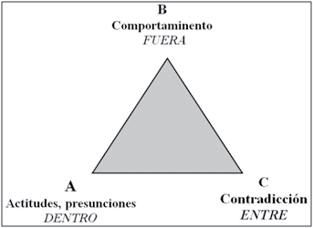
Triángulo del Conflicto de Galtung

Slide 9
Triángulo del Conflicto de Galtung

Slide 10
Triángulo del Conflicto de Galtung

Slide 11
Violencia
No todos los conflictos son delitos.
Cuando el conflicto no es mediatizado/transformado puede devenir en violencia.
La máxima expresión de violencia es la guerra entre dos unidades políticas que reclaman para si el monopolio de la violencia en un territorio determinado.

Slide 12
Guerra
Acto de violencia destinado a imponer nuestra voluntad al otro, la guerra incluye un medio, la violencia, y un fin, fijado por la política. Pero como ésta somete la violencia a la inteligencia, o sea a la política, ésta última no cesa de conducir el desencadenamiento de la violencia (Aron).

Slide 13
“La guerra es una mera continuación de la política por otros medios (…) no es sólo un hecho político, sino más bien un verdadero instrumento del intercambio político”. “La guerra no es sino la continuación de la política estatal”. “El jefe militar es un especialista [en cambio el estadista] abarca el conjunto de circunstancias políticas y militares, algunas de las cuales escapan normalmente a quien no tiene más experiencia y misión que la conducción en el campo de batalla”. “La guerra surge de la política, la política determina su intensidad, le crea el motivo, le traza las grandes líneas, le fija los fines y al mismo tiempo los objetivos militares” (Aron).

Slide 14
Estudios de seguridad
Luego del fin de la Guerra Fría (1947-1991), los Estudios Estratégicos pasaron a denominarse Estudios de Seguridad y se redefinió el objeto de estudio:
Escuela Realista: Estado
Constructivismo: identidad de grupos, colectividades o de instituciones.
Teorías Críticas: el individuo.

Slide 15
Estudios de seguridad
Los Estudios de Seguridad plantean la multidimesionalidad de las amenazas a la seguridad porque “la seguridad […] consiste en librarse de las amenazas y en ser capaz, bien sean los Estados o las sociedades, de mantener su independencia en lo que se refiere a su identidad, y a su integración funcional, frente a fuerzas de cambio consideradas hostiles”.
De esta manera podemos distinguir entre modelos expansivos (seguridad humana) y restringidos de la seguridad (Estado).

Slide 16
Amenaza
La amenaza no es lo que se manifiesta.
Es una construcción subjetiva entre lo que se manifiesta y lo que percibe el actor/sujeto (Luis Saint-Pierre)

Slide 17
Seguridad
La seguridad como estado de situación. Ejemplo, seguridad humana o seguridad nacional.
La seguridad como acción es una política pública; en inglés, law enforcemente policy, dirigida tanto al plano objetivo como al subjetivo.
En este ultimo sentido hay varias consideraciones:
Seguridad NO es sinónimo de Orden Público.

Slide 18
Seguridad
A criterio de Tiscornia (1998), “el orden público es un concepto decimonónico y positivista cuyo objetivo es evitar el des-orden, la ruptura del orden político establecido”
En este sentido la autora, propone indagar en un concepto de seguridad que no sea un mero medio para garantizar un cierto orden.

Slide 19
Seguridad
Seguridad Pública: marco de control y represión social en el cual se desarrollan las relaciones de poder en un determinado territorio y en un determinado tiempo y lugar. Para poder lograr este cometido, el Estado se ha apoyado histórica y sistemáticamente en múltiples redes disciplinantes y, en términos de seguridad, en las fuerzas policiales.
Seguridad Ciudadana: como la capacidad institucional desarrollada por las autoridades públicas para diseñar, implementar y evaluar políticas de prevención y control de la criminalidad en el marco del estado de derecho, asegurando la protección efectiva de los derechos fundamentales de la ciudadanía, principalmente los de primera y segunda generación, como también la participación democrática de la sociedad en las cuestiones relativas a la criminalidad.

Slide 20
Seguridad
Seguridad Comunitaria: el proceso que pone a la comunidad organizada al frente de los problemas delictivos, en tanto es la misma sociedad la que los apropia y trata de resolverlos de manera integral, poniendo foco principalmente en su prevención18 y en su abordaje netamente local.
La seguridad entendida como política pública (law enforcement policy) es una política pública destinada a garantizar la vida, la propiedad privada y el libre ejercicio de los derechos de las personas en el marco de la ley (Eissa, 2006).

Slide 21
SEGURIDAD NACIONAL y/o SEGURIDAD HUMANA
Law enforcement
Política económica
Política exterior
Política de defensa

Slide 22
El proceso de política pública
Es desordenado, desaliñado y no es objetivo ni racional;
Si bien los autores lo dividen en sucesivas etapas, éstas son solamente distinguibles analíticamente;
No todas las cuestiones problemáticas entran a la agenda pública para ser debatida. El orden hegemónico hace que algunas cuestiones sean tratadas y otras no;
Cuando una cuestión es debatida en la agenda pública, la misma es definida;
No todas las definiciones están disponibles, debido a la existencia de un orden hegemónico;
Definir una cuestión es convertirla en un problema y en la definición está implícita la solución;
El debate no es neutro; es político. Los actores sociales y políticos, domésticos y externos, interesados en la cuestión, actúan en función de sus intereses, sistemas de creencias y de sus pulsiones;

Slide 23
Securitización
Escuela de Copenhague:
El proceso de securitización es un acto de habla: cuando una cuestión es etiquetada como un problema de seguridad/defensa, se convierte en tal;
El proceso de securitización implica definir una cuestión como una amenaza existencial a un objeto referente (el Estado, por ejemplo), lo cual justifica el uso de medidas extraordinarias;

Slide 24
Securitización
Escuela de Copenhague:
La primera fase es el movimiento securitizador cuando uno o varios agentes securitizadores buscan definir una cuestión como un problema de seguridad/defensa;
La segunda fase es cuando la audiencia/agenda pública acepta esa definición y se toman medidas extraordinarias; y
Este proceso se produce un determinado marco contextual.

Slide 25
El proceso de política pública
h) Los actores no tienen las mismas capacidades de poder;
i) Cuando el problema entra en la agenda de gobierno sigue siendo debatido. Es más, es debatido durante todo el proceso. Incluso se puede legar a modificar o bloquear su implementación;
j) El gobierno impulsa su propia agenda y busca definir los temas en función de sus intereses y sistemas de creencias;
k) El debate se produce en un marco contextual moldeado por las variables sistémica (estructura de poder, matriz Estado-Sociedad e ideacional); institucional (normas escritas y no escritas y lineamientos), social (modelo económico; geopolítica y cultural) y sistema político (régimen político/dinámica política); y
l) El proceso se desarrolla en cuatro escenarios: núcleo decisorio; burocrático; societal y externo.

Slide 26
Cambios en la matriz Estado-Sociedad a nivel internacional
Orígenes
Crisis del petróleo ´73 y del ´78.
Fin de la época de oro del capitalismo de Estado de Bienestar.
Tercera revolución industrial.
Auge de las políticas económicas neoliberales.

Slide 27
Cambios en la matriz Estado-Sociedad a nivel internacional
Alerta
Globalización NO es un mero aumento del flujo de intercambio de bienes y servicios.
¿Qué es?
1.- Dimensión Tecnológica: TIC´s, entre otras.
2.- Dimensión Económica:

Slide 28
Cambios en la matriz Estado-Sociedad a nivel internacional
2.- Dimensión Económica:
Aumento del intercambio de bienes y servicios e nivel global.
Aumento de los flujos financieros.
Cambio en las formas de producción.

Slide 29
Cambios en la matriz Estado-Sociedad a nivel internacional
3.- Dimensión Sociocultural:
Sociedad de la Información, Sociedad del Consumo, Sociedad del Cansancio, Modernidad Líquida.
Aumento de los flujos migratorios.
Aumento de la desigualdad social.

Slide 30
Cambios en el Sistema internacional
1.- Durante la Guerra Fría (1947-1991):
Mundo Bipolar.
Tranquilidad y certidumbre estratégica: DMA.
Conflictos en la periferia.

Slide 31
Cambios en el Sistema internacional
2.- Post Guerra Fría (1991-2008/2009):
Mundo Unimultipolar: los tableros de Nye.
Incertidumbre estratégica: Desaparición del enemigo.
Mundo en llamas.
Revalorización de los recursos estratégicos.

Slide 32
Cambios en el Sistema internacional
3.- Transición Hegemónica:
Competencia EE.UU.-China.
El “retorno” de la Guerra.
Cambio del eje de gravedad.
Tucídedes vs. Confucio.

Slide 33
Transformación del delito transnacional
Dos Falacias
1.- Subestimación del Delito Transnacional:
No hay nada nuevo.
Delito Transnacional=Delito Común.
Fenómeno “sumergido”.

Slide 34
Transformación del delito transnacional
Dos Falacias
2.- Sobreestimación del Delito Transnacional:
Securitización: Nixon, Reagan y Bottom Up Review 1993: “Nuevas Amenazas”-Norte-Sur.
Militarización de la seguridad.
Policiamiento de las FF.AA.: Crime Fighters y/o Small Armed Forces.

Slide 35
Conceptualización de los Delitos Trasnacionales
1.- Las “Nuevas Amenazas” son un significante vacío que cumplió la misma función –en cierto sentido- que la Doctrina de la Seguridad Nacional: convertirse en Hipótesis de Empleo de las Fuerzas Armadas.
2.- La novedad no radica en su génesis reciente, sino en que han cambiado cualitativa y cuantitativamente.

Slide 36
Conceptualización de los Delitos Trasnacionales
Dos alternativas de conceptualización:
Primera (Andrés Fontana)
Amenazas Emergentes: por ejemplo, el narcotráfico.
Factores de Riesgo: por ejemplo, desastres ambientales.
Fuentes de inestabilidad.

Slide 37
Conceptualización de los Delitos Trasnacionales
Segunda: evitar el estiramiento conceptual.
Delitos transnacionales/Delitos Complejos
Son actividades criminales, que pueden estar organizadas o no, que se realiza entre uno o más países y que cuenta con algún tipo de vínculo con el Estado. Los criminales suelen especializarse en un tipo de actividad (logística, por ejemplo) y participan en más de un tipo de delito. No tienen objetivos políticos, sino económicos y resulta fundamental el blanqueo de dinero.

Slide 38
Problema Triangular
Delito Transnacional Delito Común
Capacidades Estatales

Slide 39
Situación en respecto a la violencia en América Latina
Las Naciones Unidas entiende por Homicidio intencional cuando convergen tres elementos:
La muerte de una persona por otra persona.
La intención de matar o herir seriamente.
La ilegalidad del acto.

Slide 40
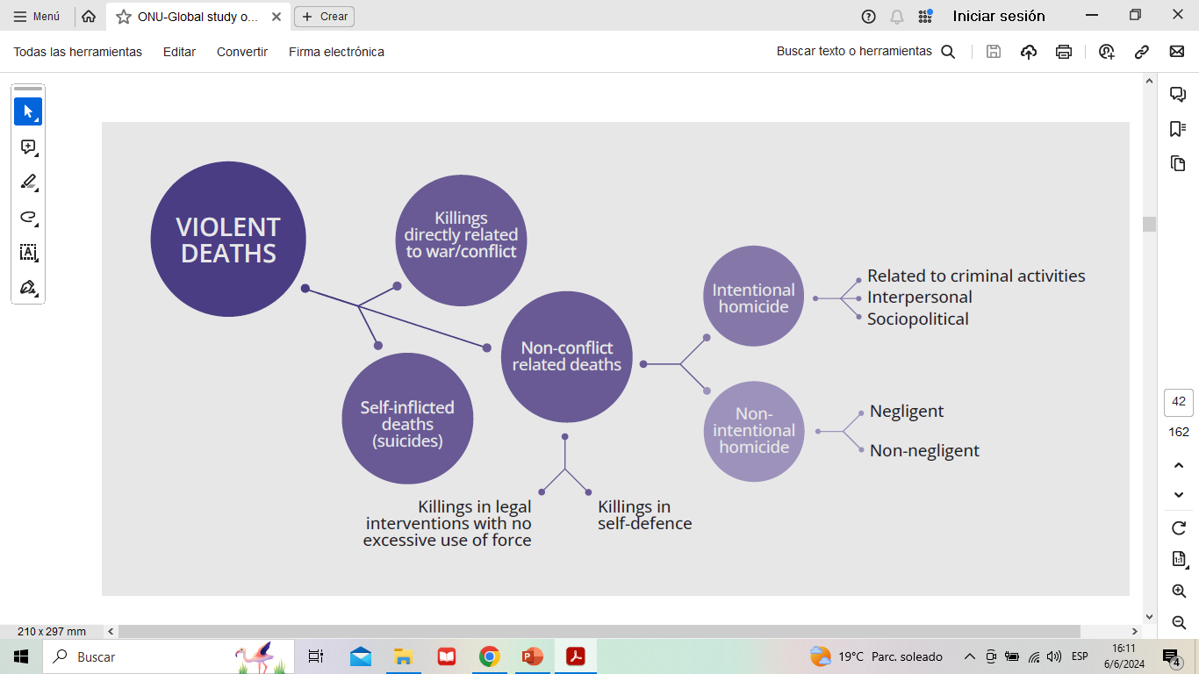
Violencia medida por homicidios

Slide 41
Situación en respecto a la violencia en América Latina
Diferencia entre 2015 y 2021:
Tasa de Homicidio en Asia (2015) 2,4
Tasa de Homicidio Global (2015) 5,9
Tasa de Homicidio en América (2015) 16
Tasa de Homicidio en Asia (2021) 2,3
Tasa de Homicidio Global (2021) 5,8
Tasa de Homicidio en América (2021) 15

Slide 42
Situación en respecto a la violencia en América Latina
La mayoría de las muertes violentas relacionadas con:
Homicidios 440,000
Conflictos (sin contar
la Guerra en Ucrania) 94,000
Terrorismo 22,000

Slide 43
Situación en respecto a la violencia en América Latina
El año 2021 fue el año más violento (52 homicidios por hora), observándose un leve reducción en el año 2022. Las causas se deben a:
El impacto económico del COVID 21
Delitos transnacionales
Violencia sociopolítica

Slide 44
Situación en respecto a la violencia en América Latina
Datos por Género (2021)
Tasa de Homicidio en Oceanía (H) 4,1
Tasa de Homicidio en Oceanía (M) 1,2
Tasa de Homicidio en América (H) 27
Tasa de Homicidio en América (M) 3,4
En América los homicidios predominan en el grupo etáreo que abarca los 15 a 29 años y en las mujeres predomina el vinculado a un familiar.

Slide 45
Situación en respecto a la violencia en América Latina
Datos por tipo de homicidios (2021)
A nivel global el 21% de los homicidios estuvo vinculado a un familiar.
En América el 50% estuvo relacionado al Delito Transnacional.
En Europa el 69% se relacionó también a un familiar.

Slide 46
Situación en respecto a la violencia en América Latina
Datos por tipo de homicidios (2021) por subcontinente:
En Sudamérica tiene una tendencia declinante desde el año 2017, impulsada principalmente por Brasil. A diferencia de lo que ocurre en Ecuador y Colombia.
El Caribe también ha mostrado una tendencia declinante en los último 19 años.

Slide 47
Situación en respecto a la violencia en América Latina
Datos por tipo de homicidios (2021) por subcontinente:
A diferencia de lo ocurrido en Sudamérica y el Caribe, la tendencia se ha incrementado en América del Norte, principalmente impulsado por los Estados Unidos, donde crecieron en un 30% entre 2019 y el 2021.

Slide 48
Situación en respecto a la violencia en América Latina
Datos por tipo de homicidios (2021) por subcontinente:
En América Central también se ha observado una tendencia declinante, con excepción de México que representa el 77% del total de la subregión.

Slide 49
Situación en respecto a la violencia en América Latina
Países más violentos de América Latina:
Colombia
México
Guatemala
Venezuela
Ecuador
Guyana
Brasil

Slide 50
TRATA DE PERSONAS
Trafficking
Smuggling

Slide 51
TRATA DE PERSONAS

Slide 52
TRATA DE PERSONAS

Slide 53
TRATA DE PERSONAS
Tendencias entre 2019 y 2022:
Disminuyó en un 11 % a nivel global.
La reducción más pronunciada se produjo en el Asia-Pacífico (59%) y la menor en el África Subsahariana (12%).
En Sudamérica la reducción fue del 32%.

Slide 54
TRATA DE PERSONAS
Causas:
Menor capacidad institucional para detectar a las víctimas (Reducción desde el 2019: 24%).
Menor capacidad de los traficantes de operar durante la Pandemia.
Algunos traficantes han cambiado a procedimientos más ocultos y menos detectables.

Slide 55
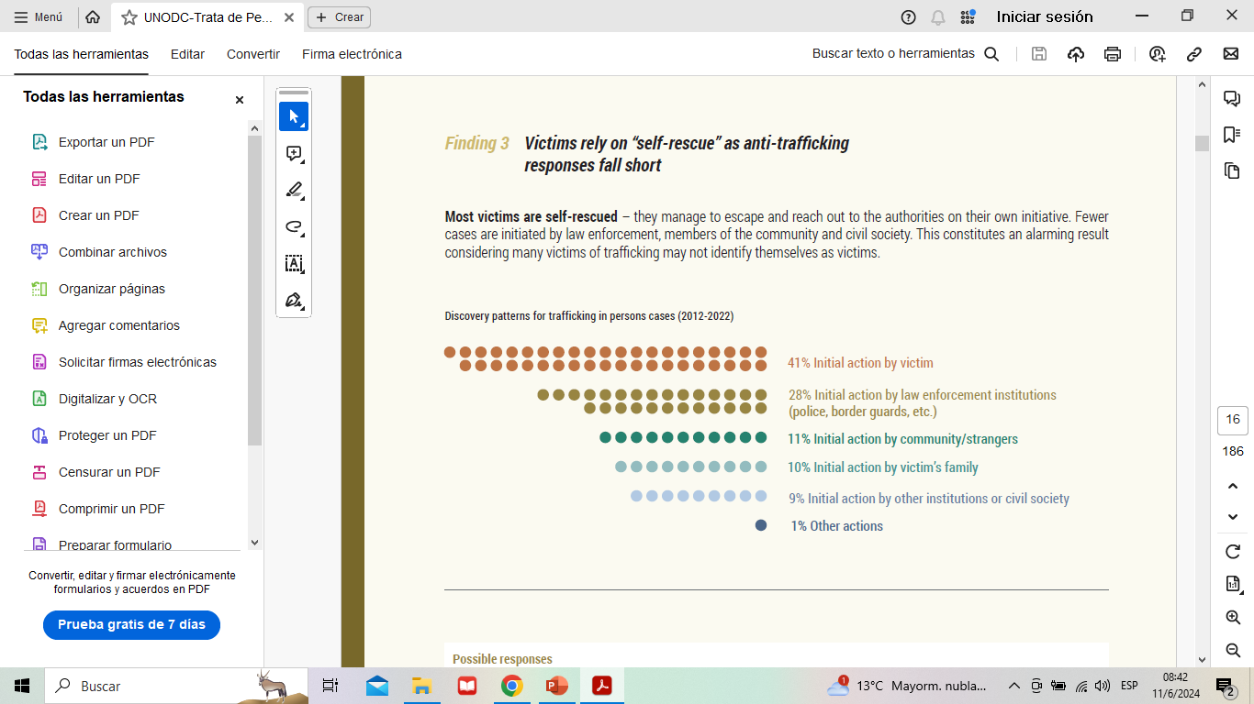
TRATA DE PERSONAS

Slide 56
TRATA DE PERSONAS

Slide 57
TRATA DE PERSONAS

Slide 58
TRATA DE PERSONAS
Causas del Tráfico de Personas:
Guerras y violencia armada.
Desastres Naturales y pérdidas de cosechas por cambio climático.
Desigualdad económica.

Slide 59
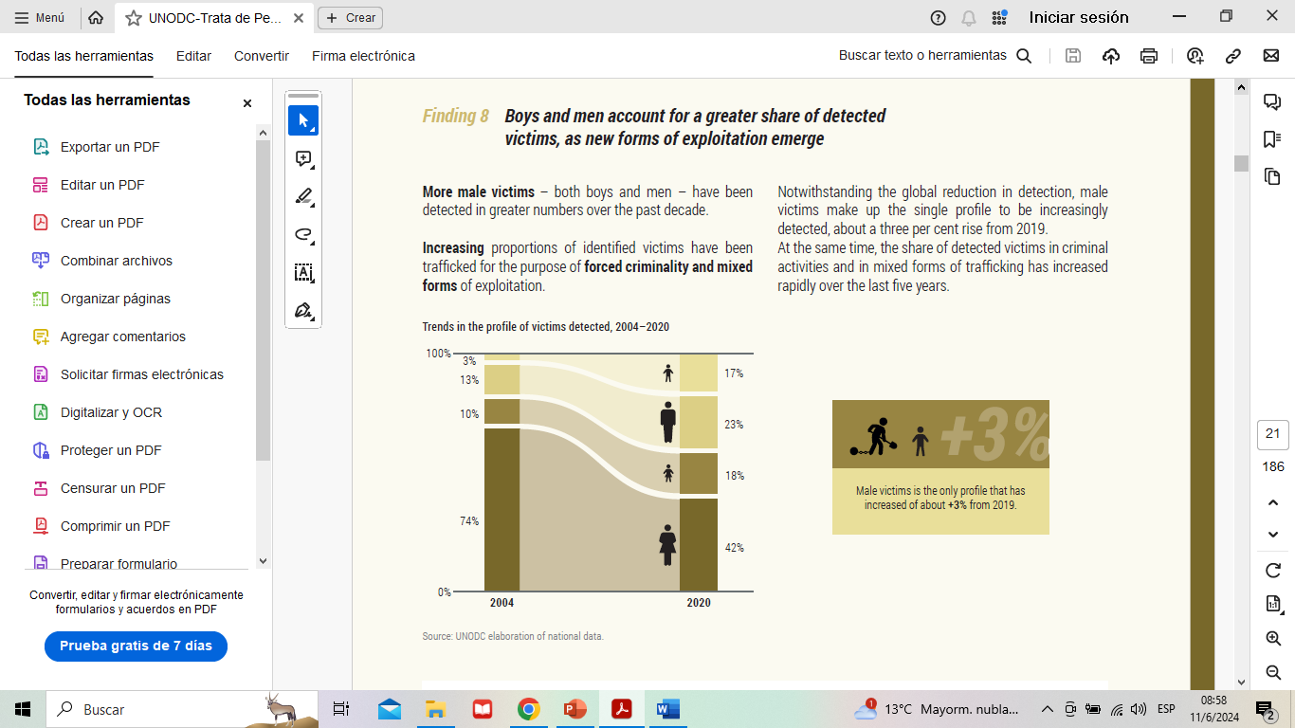
TRATA DE PERSONAS

Slide 60
TRATA DE PERSONAS

Slide 61
TRATA DE PERSONAS
Es más probable que las mujeres tratantes sean condenadas.
En Sudamérica disminuyó en un 23% la detección hombres en redes de Trata.
En Sudamérica disminuyó en un 38% la detección de mujeres en redes de Trata.
El número de personas condenadas disminuyó en un 46%.

Slide 62
TRATA DE PERSONAS
En América Central y el Caribe disminuyó en un 60% la detección de hombres víctimas de Trata.
En América Central y el Caribe disminuyó en un 67% la detección de mujeres víctimas de Trata.
Más del 10% de las víctimas fueron hombres.

Slide 63
TRÁFICO DE DROGAS
Consumo
El consumo aumentó entre 2011 y 2021 un 23%, pasando de 240 millones a 296 millones de consumidores. El 5,8% de la población mundial entre 18 y 65 años.
La principal droga es el Cannabis, seguido por las anfetaminas y cocaína. En las mujeres predomina las anfetaminas y en los hombres los opiáceos.
Se esta reduciendo la brecha de género.

Slide 64
TRÁFICO DE DROGAS
Consumo
Los opioides son la principal causa de muerte por sobredosis: u 70% en el año 2019.
Los principales trastornos a la salud provienen de los opioides y del Cannabis.
Aunque en América Latina lo es la cocaína.

Slide 65
TRÁFICO DE DROGAS
Consumo
Aumentó la inyección de drogas por vía intravenosa con preponderancia en los hombres y es el causante de la epidemia de hepatitis C.
Sigue siendo alta la disponibilidad de consumo de opioides recetados en países de América del Norte, Oceanía y Europa Occidental.

Slide 66
TRÁFICO DE DROGAS
Consumo
Hay mayor prevalencia en los jóvenes que en los adultos.
En América del Sur más de la mitad de las personas bajo tratamiento por consumo tienen menos de 25 años.

Slide 67
TRÁFICO DE DROGAS
Tendencias
Interrelación con otros delitos complejos: trata de personas (sexual y trabajo esclavo), inmigración ilegal, lavado de dinero.
Aumento de la desforestación del Amazonas para la plantación de de la hoja de coca.
Continúa aumentando la oferta de cocaína.

Slide 68
TRÁFICO DE DROGAS
Tendencias
El mercado se sigue concentrando en América y Europa occidental, está aumentando en Asia, Europa Suroriental y África.
Existe una correlación entre narcotráfico y conflicto armados.
Han surgido nuevas sustancias que tienen como base el cannabis.

Slide 69
Prevención de los Delitos Trasnacionales
En todos los delitos transnacionales se encuentran imbricadas la economía legal y la ilegal.
El objetivo de la prevención situacional del delito transnacional es detectar esos puntos de contacto entre ambos “mundos” económicos, llamados Alertas Rojas, que facilitan el desarrollo del mismo y actuar sobre ellos.

Slide 70
Prevención de los Delitos Trasnacionales
1.- La demanda de bienes y servicios ilegales. Debe tenerse presente que la demanda tiende a ser inelástica —es decir, que esta no varía si sube el precio—. Por ello, los autores sugieren que las medidas que se pueden tomar para reducir son las campañas de prevención en los medios de comunicación y en el sistema educativo, entre otras, para desalentar la demanda.

Slide 71
Prevención de los Delitos Trasnacionales
2.- Los facilitadores son personas cuyo conocimiento y/o habilidades son demandadas por los criminales porque permiten el desarrollo de sus actividades ilícitas.
La investigación europea encontró que entre los facilitadores más demandados se encuentran: funcionarios públicos (desde integrantes de los poderes ejecutivos, legislativo y judicial hasta policías), abogados, contadores, financistas y empresarios.

Slide 72
Prevención de los Delitos Trasnacionales
En lo que respecta a las políticas públicas que se pueden implementar destacan el fortalecimiento del Estado, su Administración pública, y la calidad y bienestar de los funcionarios en particular (salarios, beneficios sociales, etc.); facilitar que abogados y contadores puedan denunciar a sus clientes si se consideran involucrados en actividades ilegales; y exclusión de empresas sospechadas de estar involucradas en actividades ilícitas de las licitaciones con el Estado o que éstas sean auditadas por el Estado.

Slide 73
Prevención de los Delitos Trasnacionales
3.- Los criminales utilizan también la infraestructura asociada a las actividades legales. La investigación destacó al sistema financiero formal; instituciones financieras no bancarias (Western Union, hawala, hundi, chiti banking, entre otros); facilidades de transporte, y documentos oficiales (pasaportes, actas de nacimiento y casamiento, entre otros).
En este punto son fundamentales las políticas contra el lavado/blanqueo de dinero.

Slide 74
Prevención de los Delitos Trasnacionales
4.- La militarización de la seguridad; esto es, que las Fuerzas Armadas tengan como hipótesis de empleo la lucha contra los delitos transnacionales y el terrorismo. Las consecuencia, de acuerdo a las investigaciones académicas y los estudios comparados, es un aumento de la violencia y un empeoramiento de la seguridad.

